Slide 1
BÁO CÁO BÀI TẬP LỚN
Giáo viên hướng dẫn | Nguyễn Tuấn Linh
Môn học | Lập trình python
Tên đề tài | Phát triển trò chơi “Four in a Row” bằng ngôn ngữ Python
Họ tên | Hà Huy Nam
Mã sinh viên | K215480106063
Lớp | 57KMT
0/14

Slide 2
Nội dung báo cáo
Danh sách chương | Nội dung
1 | Giới thiệu đề tài
2 | Cơ sở lý thuyết
3 | Thiết kế và xây dựng chương trình
4 | Kết luận, hướng phát triển
Nội dung báo cáo
1/14

Slide 3
Giới thiệu đề tài
Tên đề tài | Phát triển trò chơi “Four in a Row” bằng ngôn ngữ Python
Mục tiêu | Xây dựng một trò chơi đơn giản theo kiểu “Connect Four” cho phép người chơi đấu với nhau hoặc đấu với máy
1.Giới thiệu đề tài
2/14

Slide 4
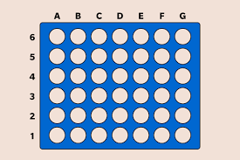
Phân tích bài toán
Cách chơi game dạng four-in-a-row
Giải thích
"Nối 4" (hay Four in a Row hoặc Connect Four) là một trò chơi chiến lược dành cho hai người chơi trên một lưới hình chữ nhật gồm 6 hàng và 7 cột
Mục tiêu trò chơi
Mục tiêu của trò chơi là xếp được 4 quân cờ liên tiếp theo hàng ngang, hàng dọc hoặc đường chéo, trước đối thủ để giành chiến thắng
1.Giới thiệu đề tài
3/14

Slide 5
Yêu cầu chức năng
Yêu cầu các chức năng trong trò chơi
Giao diện người dùng đơn giản, dễ sử dụng
Cho phép chơi hai người hoặc một người với máy
Hiển thị bàn cờ dạng lưới, kiểm tra thắng thua theo hàng, cột, đường chéo
Áp dụng thuật toán AI cơ bản (ví dụ: minimax có cắt tỉa alpha-beta)
1.Giới thiệu đề tài
4/14

Slide 6
Cơ sở lý thuyết
Các kiến thức chuyên môn cần nắm vững
Tkinter – Thư viện GUI cơ bản của Python
Thuật toán Minimax
Cắt tỉa Alpha-Beta
Lập trình hướng đối tượng (OOP) trong Python
Design Pattern MVC cho game
2.Cơ sở lý thuyết
5/14

Slide 7
Tkinter – Thư viện GUI cơ bản của Python
Giới thiệu | Các thành phần chính
Là thư viện giao diện người dùng (GUI) mặc định của Python giúp tạo ứng dụng với giao diện đồ họa một cách dễ dàng | Tk() – Tạo cửa sổ chính của ứng dụng
 | Frame – Khung chứa các widget
 | Label – Hiển thị văn bản hoặc hình ảnh
Đây là một wrapper của thư viện Tk, cho phép xây dựng các thành phần như cửa sổ, nút bấm, ô nhập văn bản, và các hình vẽ | Button – Tạo nút bấm tương tác
 | Entry – Ô nhập văn bản
 | Canvas – Vẽ hình ảnh hoặc đồ họa sử dụng cho giao diện bàn cờ của game Nối 4
 | Grid, Pack, Place – Các phương pháp bố trí giao diện
2.Cơ sở lý thuyết
6/14

Slide 8
Thuật toán Minimax
Giới thiệu | Nguyên lý hoạt động
Dùng để mô phỏng các quyết định của AI trong game | Người chơi MAX cố gắng tối đa hóa lợi thế bằng cách chọn nước đi tốt nhất
 | Người chơi MIN cố gắng tối thiểu hóa lợi thế của đối phương bằng cách chọn nước đi có điểm thấp nhất
Duyệt cây trạng thái | Cấu trúc thuật toán Minimax
Nếu là lượt của MAX, chọn nước đi có điểm cao nhất | Mỗi nút trong cây biểu diễn một trạng thái của bàn cờ sau khi một nước đi được thực hiện
 | Dùng một hàm lượng giá để xác định điểm số cho từng trạng thái
Nếu là lượt của MIN, chọn nước đi có điểm thấp nhất
2.Cơ sở lý thuyết
7/14

Slide 9
Cắt tỉa Alpha-Beta
Giới thiệu | Cơ chế hoạt động
là một kỹ thuật tối ưu dành cho Minimax, giúp tăng tốc độ xử lý bằng cách loại bỏ những trạng thái không cần thiết | Alpha (α) | Điểm tốt nhất mà người chơi MAX có thể đảm bảo được
Ứng dụng trong game nối 4 | Beta (β) | Điểm tốt nhất mà người chơi MIN có thể đảm bảo được
AI sử dụng Minimax để phân tích từng nước đi khả thi
Cắt tỉa Alpha-Beta giúp giảm số trạng thái cần xét, tối ưu hiệu suất
Độ sâu tìm kiếm có thể được điều chỉnh để tăng giảm mức độ khó của AI
Kết hợp thêm heuristics giúp AI đưa ra quyết định tốt hơn
2.Cơ sở lý thuyết
8/14

Slide 10
Lập trình hướng đối tượng trong Python
Giới thiệu | Các nguyên lý cơ bản
Là phương pháp lập trình dựa trên đối tượng và lớp | Đóng gói | Giữ dữ liệu bên trong lớp, hạn chế truy cập trực tiếp
 | Kế thừa | Cho phép lớp con kế thừa đặc điểm của lớp cha
Giúp mã nguồn trở nên dễ quản lý và mở rộng hơn
 | Đa hình | Một phương thức có thể hoạt động theo nhiều cách khác nhau
Nhờ OOP, chương trình được phân chia thành nhiều module rõ ràng, dễ bảo trì và nâng cấp
 | Trừu tượng | Ẩn đi chi tiết không cần thiết, chỉ hiển thị những gì quan trọng
2.Cơ sở lý thuyết
9/14

Slide 11
Mô hình Model-View-Controller
Giới thiệu |  | Ứng dụng trong game nối 4
MVC là kiến trúc thiết kế phần mềm mà chia thành 3 phần: Model-View-Controller |  | Model | Lớp Board chứa dữ liệu bàn cờ
 |  | View | Lớp GameUI (sử dụng Tkinter)
Model (M) | Xử lý dữ liệu
View (V) | Hiển thị giao diện
 |  | Controller | Xử lý lượt chơi, gọi A.I khi cần
Controller (C) | Điều khiển game
Ưu điểm của MVC
Dễ bảo trì, tách biệt giữa giao diện và logic xử lý |  | Có thể thay đổi giao diện Tkinter – Pygame mà không ảnh hưởng đến logic
2.Cơ sở lý thuyết
10/14

Slide 12
Thiết kế, xây dựng chương trình
Kiến trúc chương trình |  | Các chức năng chính
Giao diện chính | main window | reset_board() | khởi tạo bàn chơi
Bàn cờ game | ma trận 2D
 |  | drop_piece(row, col) | đặt quân cờ vào vị trí
Module kiểm tra thắng | kiểm tra hàng, cột, đường chéo
 |  | check_winner() | xác định người thắng
Module A.I | áp dụng thuật toán minimax
 |  | ai_move() | thực hiện nước đi của máy
3.Thiết kế, xây dựng chương trình
11/14

Slide 13
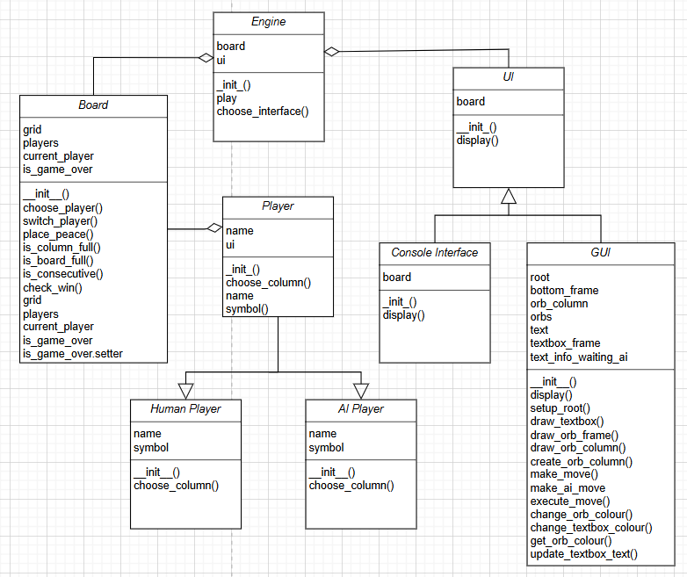
Sơ đồ lớp
3.Thiết kế, xây dựng chương trình
12/14

Slide 14
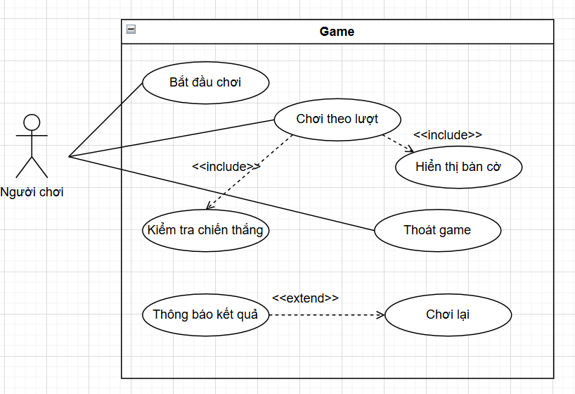
Sơ đồ ca sử dụng
3.Thiết kế, xây dựng chương trình
13/14

Slide 15
Tổng kết
Kết luận | Hướng phát triển
Giao diện trực quan, chơi mượt mà | Có rất nhiều hướng để cải tiến: thêm âm thanh, lưu điểm cao, giao diện đẹp hơn bằng thư viện như Pygame
Chế độ chơi với máy có thể lựa chọn độ khó
4.Kết luận, hướng phát triển
14/14

